Slide 1
Metaheurísticas
Marcelo Becerra imaberro90@gmail.com
Facultad de Ingeniería Escuela de Ingeniería Informática
Valparaíso, 25 de Marzo 2022

Slide 2
Índice
Problemas de optimización
Técnicas de optimización
Metaheurísticas
Ejemplo Abstracto
Ejemplo General
Ejemplo de Black-Hole
Ejemplo en Google Colaboratory
Revisión de un paper

Slide 3
Problemas que resuelven
Notes:
Los Problemas que resuelven las Metaheurísticas en general

Slide 4
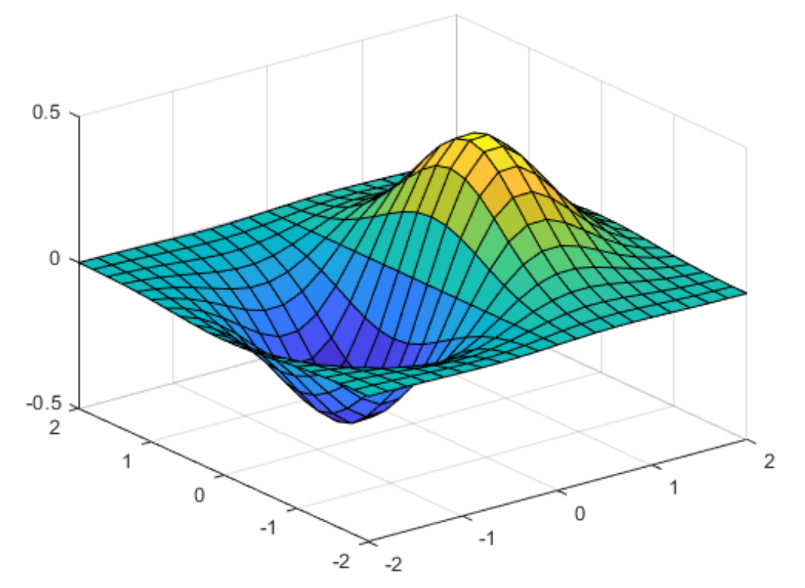
Problemas que resuelven
Dominios
Continuos
Discretos
Mixto
Binarios
[0,1]
Notes:
Van a depender del dominio de las variables del problema
En donde encontramos los problemas continuos,
Los discretos, en donde están los binarios
Y los Mixtos, que son una combinación entre continuos y discretos
Para el caso de la propuesta, trabajaremos con Metaheurísticas de Inteligencia de enjambre continuas,
Resolviendo problemas binarios
Por lo que se hace necesario un paso intermedio.

Slide 5
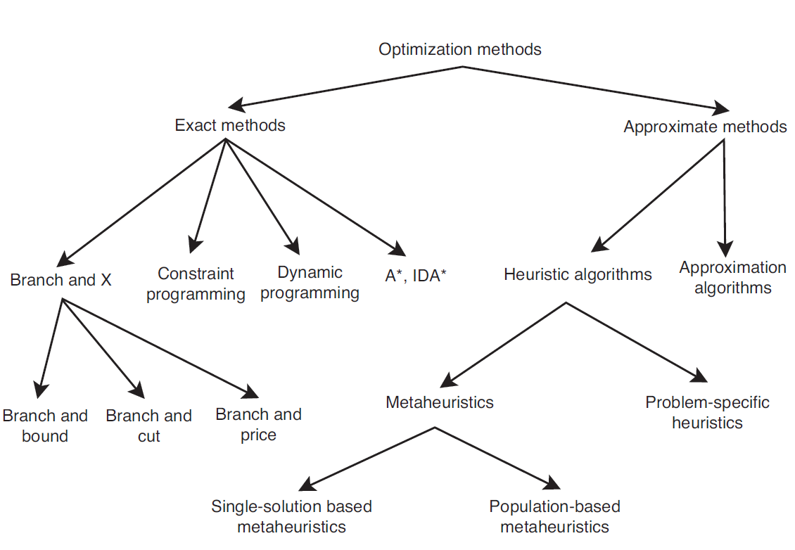
Técnicas de Optimización
El-Ghazali Talbi, “Metaheuristics: from design to implementation” (2009).
Notes:
Entre los métodos de optimización encontramos la técnicas exactas y aproximadas
Las técnicas exactas o completas, aseguran encontrar el optimo global
Pero cuando los dominios del problema aumentan, es decir el Espacio de búsqueda.
Se hace dificultoso resolver los problemas en tiempos de computo razonables.
Para esos casos, las técnicas aproximadas, específicamente las Metaheurísticas han presentado un gran desempeño
Una de las clasificaciones de las Metaheurísticas es la presentada por Talbi
En donde las agrupa en 2 grupos
Basadas en una única solución o también llamadas de trayectoria
Y en Basadas en población, en donde podemos encontrar las de inteligencia de enjambre continuas

Slide 6
Metaheurísticas
Notes:
Las Metaheurísticas han sido de bastante utilizadas para resolver problemas combinatoriales de gran tamaño,
por lo tanto ahora explicaré de manera breve que son, una de sus clasificaciones y como se comportan

Slide 7
Metaheurísticas
¿Qué son?
“Una Metaheurística se define formalmente como un proceso iterativo de generación que guía a una heurística subordinada, combinando inteligentemente diferentes componentes para explorar y explotar el espacio de búsqueda, donde las estrategias de aprendizaje se utilizan para estructurar la información y encontrar eficientemente soluciones casi óptimas”
Blum and Roli; “Metaheuristics in combinatorial optimization: overview and conceptual comparison” (2003).
Notes:
¿Qué son las Metaheurísticas?
Una definición que podemos encontrar en la literatura es la de Blum y Roli.
Los cuales definen formalmente a una Metaheurística como
Un proceso iterativo de generación, que guía a una heurística subordinada,
Combinando inteligentemente diferentes componentes para explorar y explotar el espacio de búsqueda,
Donde las estrategias de aprendizaje se utilizan para estructurar la información
Y encontrar eficientemente soluciones casi óptimas.
Por que soluciones casi óptimas?
Porque las Metaheurísticas no aseguran encontrar el optimo global para un espacio de búsqueda dado,
Pero si son capaces de encontrar soluciones de calidad en tiempo de computo razonables

Slide 8
Metaheurísticas de Inteligencia de Enjambre Continuas
Notes:
Teniendo esto claro, ahora explicaré que son las Metaheurísticas de inteligencia de enjambre continuas

Slide 9
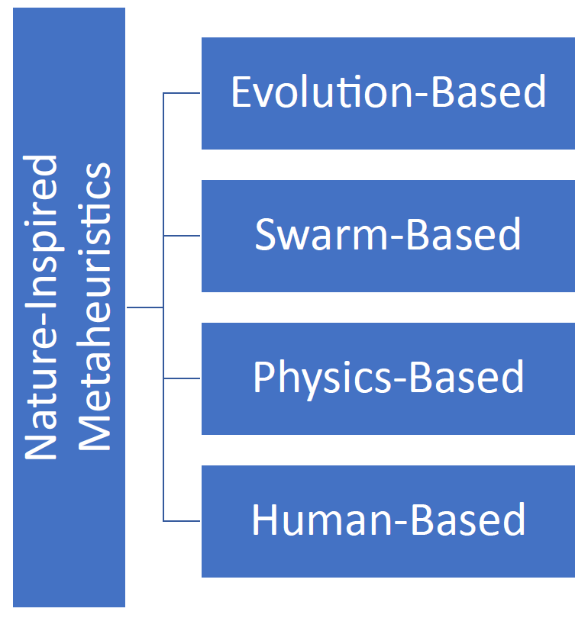
Metaheurísticas según Inspiración
New Advancements in Swarm Algorithms: Operators and Applications, Cuevas et al., 2020.

Slide 10
Metaheurísticas de Inteligencia de Enjambre Continuas
¿Qué son?
“Los algoritmos de optimización basados en Inteligencia de enjambre comprenden una serie de técnicas que se inspiran en el comportamiento colectivo […]. En este tipo de técnicas, la búsqueda por parte de los agentes son modelados por una población de individuos que son capaces de interactuar entre sí y con el medio ambiente que los rodea.”
Cuevas et. al; “New Advancements in Swarm algorithms: Operators and Applications” (2020).
Notes:
Según Cuevas, en un libro recientemente publicado este año…
Los algoritmos de optimización basados en Inteligencia de enjambre
comprenden una serie de técnicas que se inspiran en el comportamiento colectivo […].
En este tipo de técnicas, la búsqueda por parte de los agentes son modelados por una población de individuos
que son capaces de interactuar entre sí y con el medio ambiente que los rodea

Slide 11
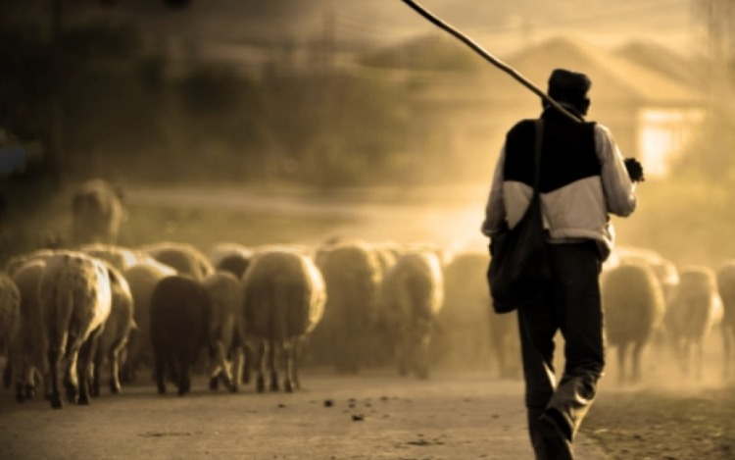
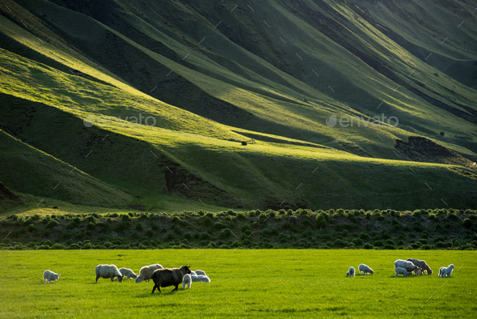
Espacios de búsqueda, óptimos, cimas y valles

Slide 12
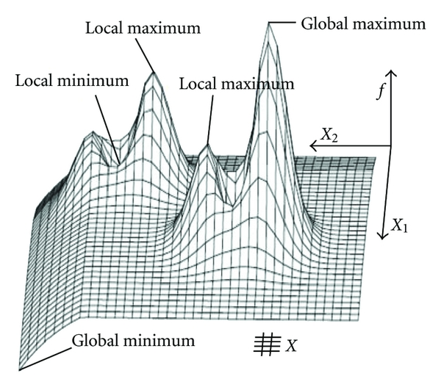
Espacios de búsqueda, óptimos, cimas y valles

Slide 13
Metaheurísticas - Ciclo For
Cómo se comportan?
$$For Iter \left(t\right) \\ −−−For Solución \left(i\right) \\ −−−−−−For variable \left(d\right)$$ $−−−−$ $−−−−$ $X_{i}^{d}\left(t+1\right)=X_{i}^{d}\left(t\right)+Δ$
$$t=Cantidad de iteraciones \\ i=Cantidad de soluciones \\ d=Cantidad de dimensiones del problema \\ Δ=Movimiento propio de cada Metaheurística$$
Notes:
El comportamiento de las Metaheurísticas se puede explicar a través de estos tres ciclos For anidados
En donde el primero de ellos es en función a la cantidad de iteraciones
El segundo a nivel de las soluciones, que para nuestro caso pasan a ser el enjambre, que esta compuesto por agentes
Y el tercer For es a nivel de dimensión, que dependerá del problema que estemos resolviendo.
Dentro de estos 3 For, se calcula el valor para la siguiente iteración, a nivel de dimensión de una solución,
Para eso las Metaheurísticas toma el valor continuo actual, al cual se le aplica una perturbación delta
Donde esta perturbación es propia de cada Metaheurística.

Slide 14
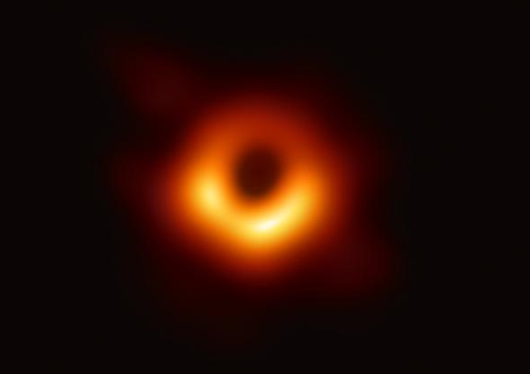
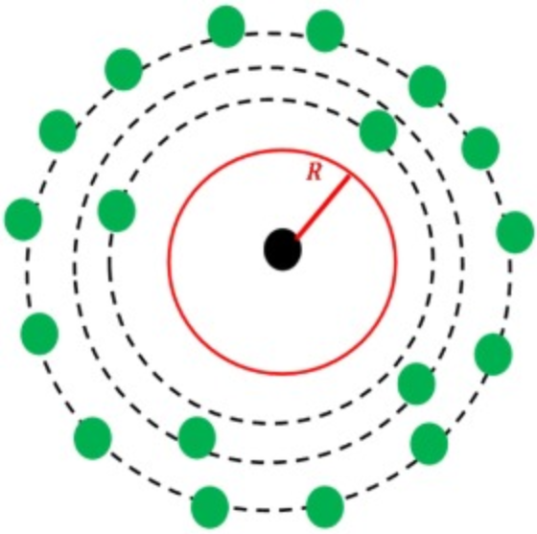
Black Hole Algorithm
Es una metaheurística poblacional que esta inspirada en el comportamiento de los agujeros negros, imita el movimiento y absorción de estrellas hacia un agujero negro.

Slide 15
Generación de Población Inicial
$$Estrella [f,T,P]$$

Slide 16
Generación de Black Hole
$$BH≤Fitness$$

Slide 17
Horizonte de Eventos
R
$$R=\frac{f_{BH}}{\sum_{i=1}^{N}{fi}}$$

Slide 18
Movimiento a Black Hole
R
$$x_{i}\left(t+1\right)=x_{i}\left(t\right)+rand⋅(x_{BH}−x_{i}\left(t\right))$$

Slide 19
Horizonte de Eventos
R
$$x_{i}\left(t+1\right)=Rand()$$

Slide 20
Horizonte de Eventos
R
$$x_{i}\left(t+1\right)=Rand()$$

Slide 21
Nuevo Black Hole
R
$$BH≤Fitness$$

Slide 22
Nuevo Black Hole
R
$$BH≤Fitness$$

Slide 23
Nuevo Black Hole
R

Slide 24
Nuevo Black Hole
R
$$x_{i}\left(t+1\right)=x_{i}\left(t\right)+rand⋅(X_{BH}−X_{i}\left(t\right))$$

Slide 25
Black Hole Algorithm
$$For Iter \left(t\right): \\ −−−For Solución \left(i\right): \\ −−−−−−For variable \left(d\right):$$ $−−−−$ $−−−−$ $X_{i}^{d}\left(t+1\right)=X_{i}^{d}\left(t\right)+$ $rand⋅(X_{BH}^{d}−X_{i}^{d}\left(t\right))$

Slide 26
Ejemplo de implementación de Metaheurística.ipynb - Colaboratory (google.com)
Google Colaboratory - Código

